Slide 1
图形的旋转（一）

Slide 2
活动一：横杆分别是怎样旋转的？
1、观察：观察横杆的抬起和放下分别是怎样旋转的？
2、描述：用旋转三要素描述横杆的旋转。

Slide 3
想一想：横杆绕中心点进行旋转，什么变了，什么没变？
变：横杆的位置。
不变：中心点的位置、横杆长度。

Slide 4
活动二：画出线段AB旋转90°后的线段。
1、想一想：你准备怎样旋转。需要考虑哪些要素？
2、做一做：用铅笔模拟线段AB，把你想的线段做出来。
3、画一画：在方格纸上画出旋转后的线段。
4、说一说：围绕旋转三要素，说一说线段是怎样旋转的。

Slide 5
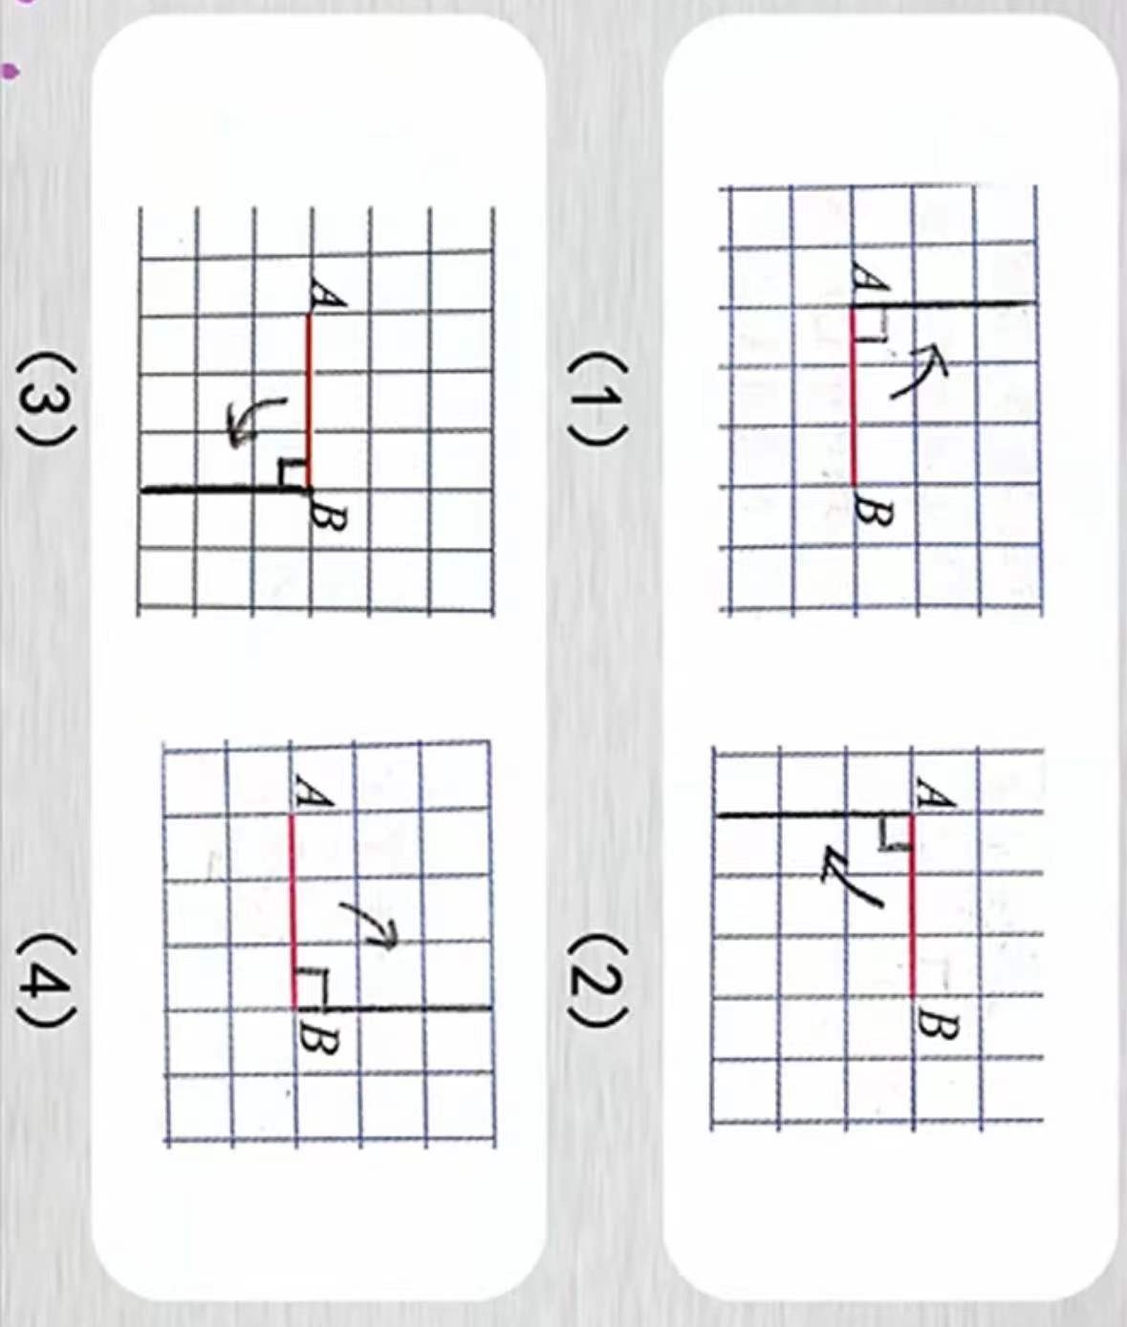
旋转中心相同，角度相同，方向不同，线段旋转后的位置不同。

Slide 6
旋转角度相同，方向相同，中心点不同，线段旋转后的位置不同。

Slide 7
A
B
想一想，如果中心点到了图上的位置，旋转之后的图形又是什么样的呢？课后可以加上旋转其他要素动手做一做。

Slide 8
我的收获
图形的旋转
旋转三要素：旋转中心、旋转方向、旋转角度。
不变：形状大小不变，旋转中心点的位置不变。
变化：线段的位置发生改变。

